Slide 1
The Ant
정유석
주환석
이재엽
곽성훈

Slide 2
Contents
Introduction
Appearance
Modeling
Code
Demo

Slide 3
Our Ideas
“Sometimes when you innovate, you make mistakes. It is best to admit them quickly, and get on with improving your other innovations.”

Slide 4

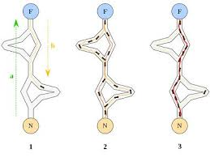
Find
Introduction
Pick up
Return

Slide 5
Appearance
“Sometimes when you innovate, you make mistakes. It is best to admit them quickly, and get on with improving your other innovations.”

Slide 6
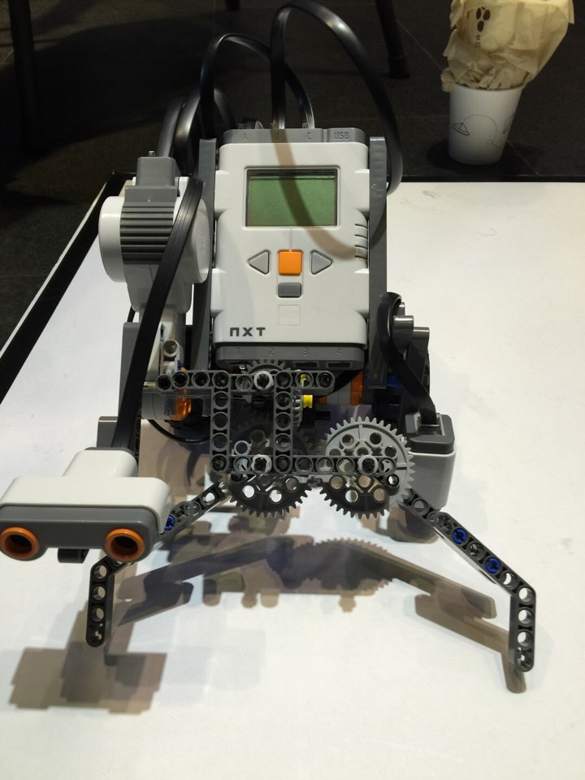
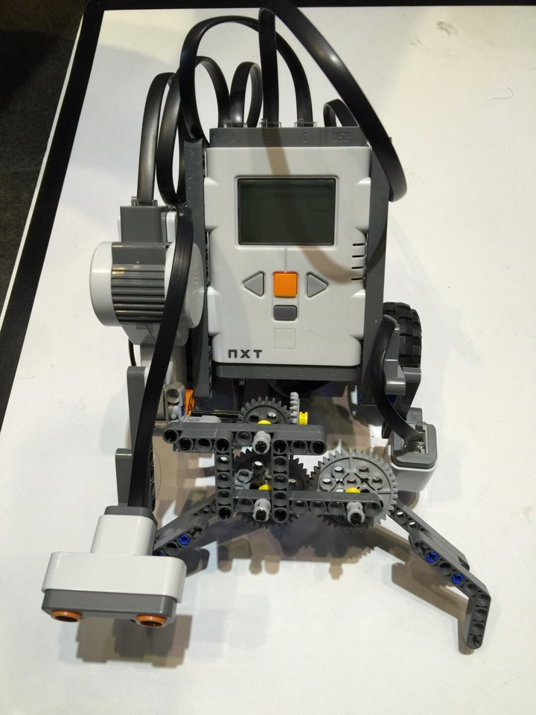
Appearance

Slide 7
Modeling
“Sometimes when you innovate, you make mistakes. It is best to admit them quickly, and get on with improving your other innovations.”

Slide 8
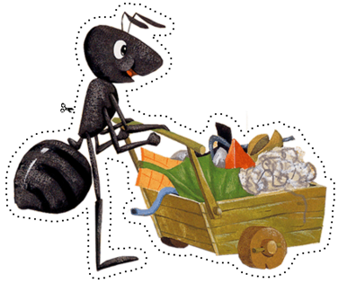

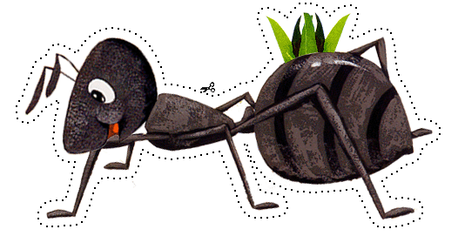
Sequence
Modeling
Ant ! Find the Food

Slide 9
Modeling
If the ant can’t find food ?
Ant ! Go straight & Re-search

Slide 10
Code Analysis
“Sometimes when you innovate, you make mistakes. It is best to admit them quickly, and get on with improving your other innovations.”

Slide 11
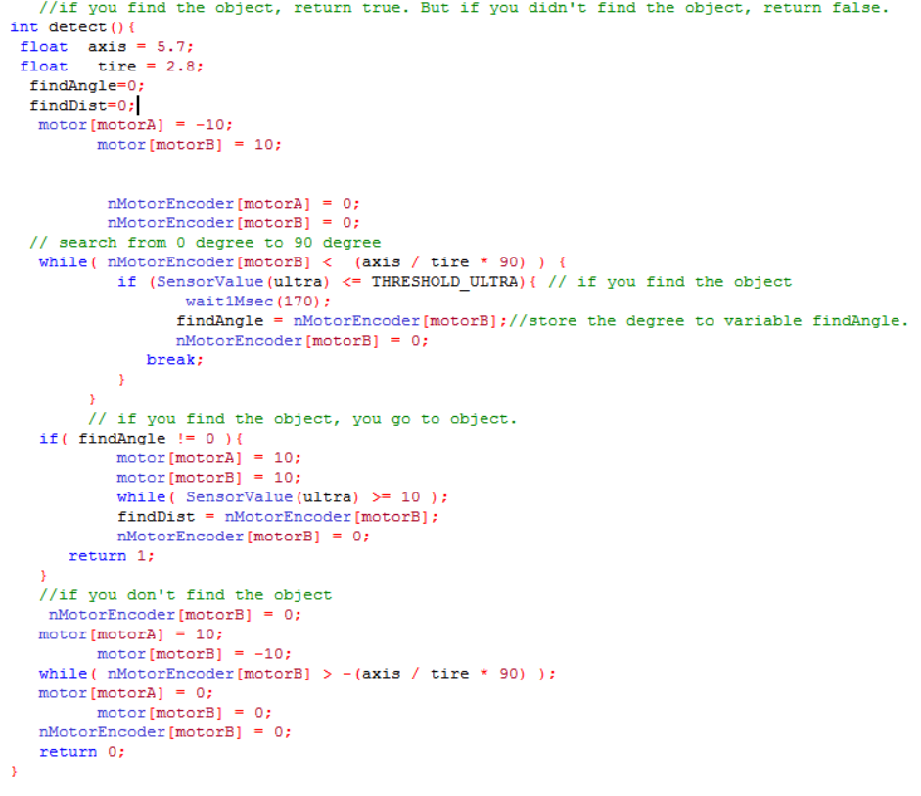
Code
This is detect function for detect object.
Search for object from 0 degree to 90 degree.
<- Store the angle.
<- Store the distance.
<- If you don’t find the object
Notes:
0~90도까지 수직으로 움직이면서 물체 찾는다
물체가 있으면 1을 리턴하고 물체를 집으러 물체한테 간다.
만약 물체가 없다면 0을 리턴하고 처음 위치에서 앞으로 10cm정도 가서 다시한번 searc한다.

Slide 12
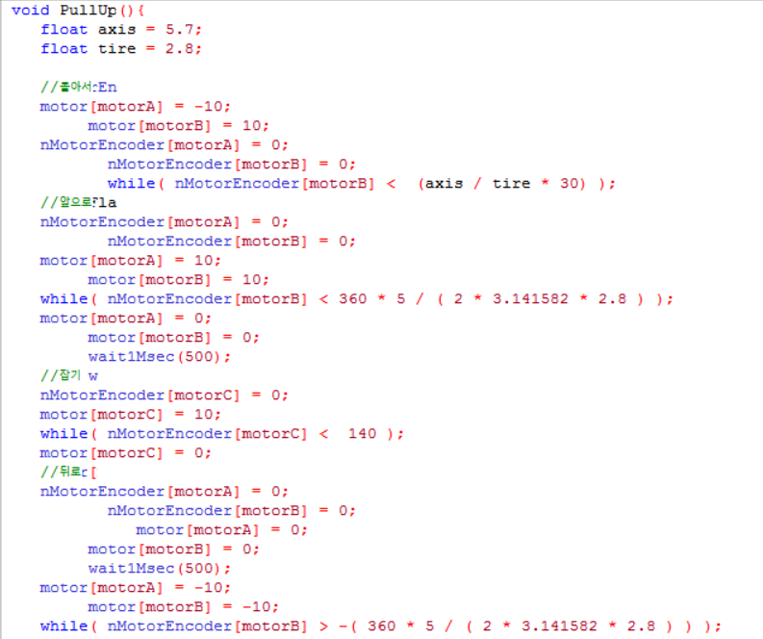
Code
This is PullUp function for pick up object.
If you find the object, this function will execute for pick up the object.
<- forward for 5cm
<- pick up the object
<- back for 5cm
Notes:
로봇이 detect function에서 물체를 찾았다면 10cm정도 뒤에서 로봇이 멈췄을 것이다. 따라서 5센치정도 앞으로 가게 한뒤에 물건을 잡게 한다음, 다시 뒤로 가게한것이다.

Slide 13
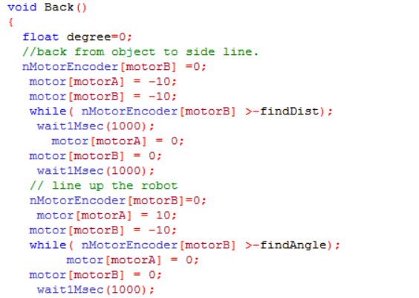
Code
This is Back function for back to startline.
If you pick up the object, you should go back to the
Start line.
<- go back for moved distance.
<- back for moved degree .
Notes:
물건을 집은뒤 물건을 놔두러 뒤로 돌아가게 만드는 펑션이다.
물건을 집은뒤에 저장되어있던 이동햇던 거리만큼 뒤로 back 하고 저장된 각도만큼 반대로 움직인다.

Slide 14
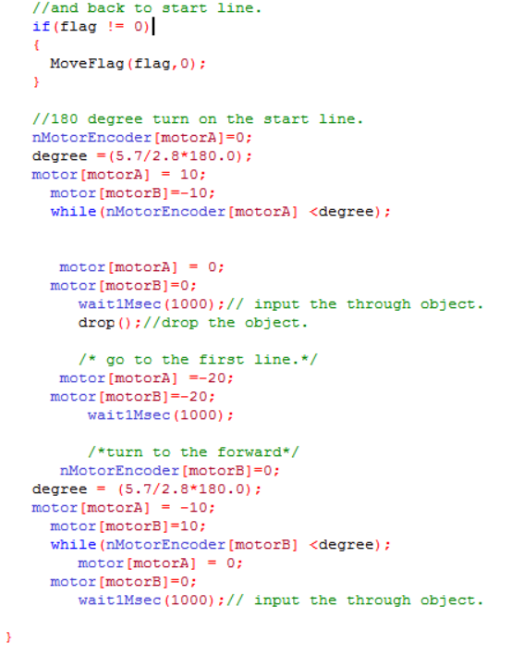
<- If search start position moved,
Go back to initial start line.
Back function Continue…
Code
<- 180 degree turn for drop the object
<- drop the object
<- return to start line.
Notes:
만약 로봇이 앞으로 이동했었더라면 flag값을 확인하여 다시 맨처음 스타트 line으로 이동하게 만들어준다.
출발선으로 왔다면 180도 회전시킨뒤 drop 펑션을 실행시켜 물건을 내려 놓게 한다.
그뒤엔 다시 초기 시작 라인으로 돌아오게 회전시킨다.

Slide 15
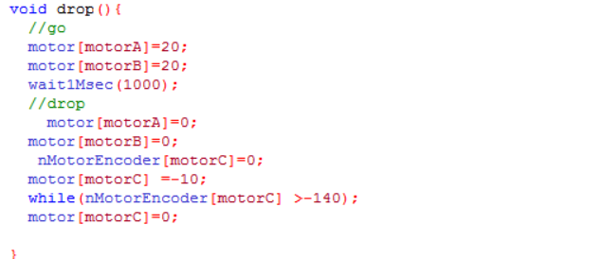
Code
This is Drop function to drop the object.
If you come to start line, drop the object.
Notes:
출발선에 왔다면 물건을 내려놔야된다. 물건을 내려놓기 위해 약간 앞으로가서 물건을 내려놓고
다시 back function으로 넘어간다음 출발선으로 간다.

Slide 16
Demo
“Sometimes when you innovate, you make mistakes. It is best to admit them quickly, and get on with improving your other innovations.”

Slide 17
Thank You

